Slide 1



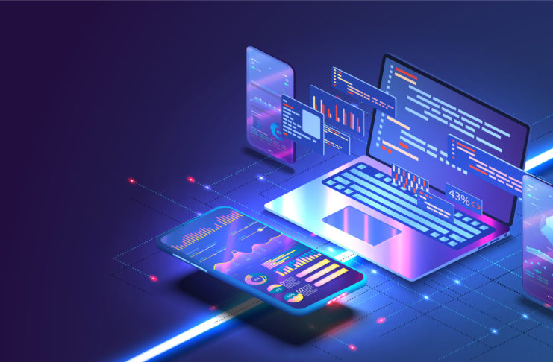
Mobile Uygulama Tanıtım Sokhany-ba-javanan
Flutter lie Mobil Programlamaya Giriş
www.youtube.com/BMderslerim
Hazırlayan : Saifuddin Hassani 1911404084
Tarih : 03/06/2022
Sürüm : v1
Ders Yürütücüsü : Doç. Dr. İsmail KIRBAŞ

Slide 2
İÇİNDEKİLER
Uygulam Tanıtımı
Splash Screen
Drawer ve Drawer Header
Showdialog ve Alertdialog
MaterialButton ve MaterialPageRoute
ListTile Kullanımı
Stack Kullanımı
SingleChildScrollView
Decoration Ve BoxDecoration
Assetİmage Kullanımı
Font kullanımı
Kaynaklar

Slide 3
Uygulama Tanıtımı
Bu yugulama farsça bir kitaptan alınmıştır.
Bu kitap aslında bir Farsça word şeklindedir, flutter lie bir uygulama kitabı geliştirmiştir.
Kitap amacı gençlere bir vaaz ve nasihet tavsiye önermektedir.
bu mobile uygulaması olduğu icin daha rahat okunabilir ve daha kolay ulaşabilir.

Slide 4
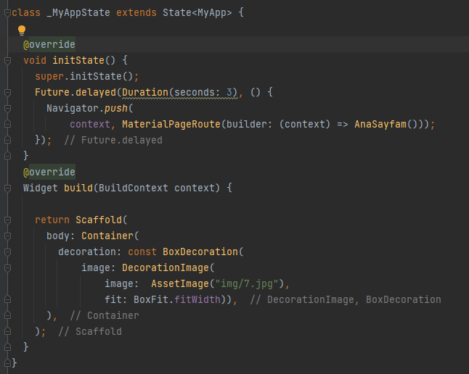
Splash Screen
Açılış ekranlar (başlatma ekranları olarak da bilinir), mobil uygulamanız yüklenirken basit bir başlangıç ​​deneyimi sağlar. Uygulama motorunun yüklenmesi ve uygulamanızın başlatılması zaman tanırken uygulamanız için aşamayı ayarlar.

Slide 5
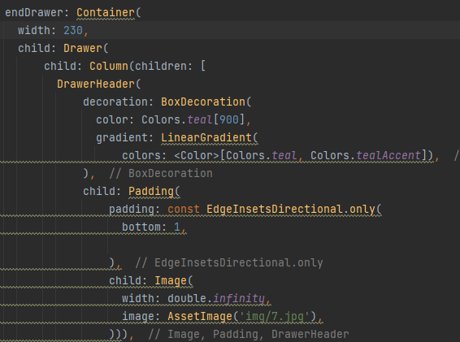
Drawer ve Drawer Header
MateryalTasarımı kullanan uygulamalarda gezinme seçenek vardır: sekmeler ve drawers. Sekmeleri desteklemek için yeterli alan olmadığında, drawer kullanışlı bir alternatif sunar.
DrawerHeader Asset image kullanılmaktadır.

Slide 6
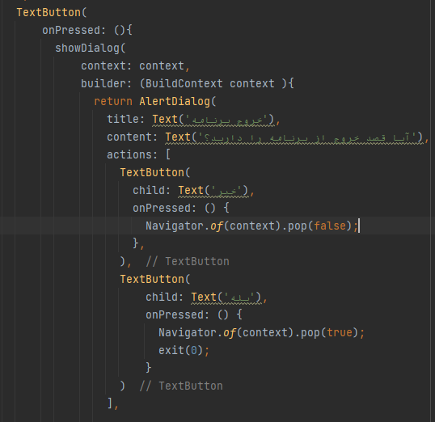
Showdialog ve Alertdialog
Genellikle, Alertdialog kutusunu görüntüleyen showDialog'a alt pencere öğesi olarak iletilir.
TextButtonu tıkladığında Alertdialog kutusu, kullanıcıyı onay gerektiren durumlar hakkında bilgilendirir. Alertdialog kutusunun isteğe bağlı bir başlığı ve isteğe bağlı bir eylem listesi vardır. Başlık içeriğin üzerinde, eylemler ise içeriğin altında görüntülenir.

Slide 7
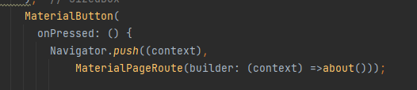
MaterialButton ve MaterialPageRoute
Flutter, mevcut düğme sınıflarını geliştirmek yerine, bunları değiştirmek için tamamen yeni düğme widget'ları ve temaları oluşturyor. Yeni Flutter düğmelerinin adları, Flutter'ı Material Design spesifikasyonu lie senkronize etmek içindir.

Slide 8
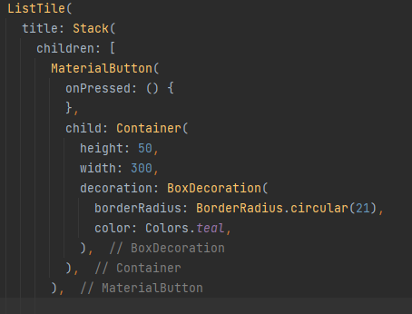
ListTile
Tipik olarak bir metnin yanı sıra başında veya sonunda bir simge içeren tek bir sabit yükseklikte satırdır. Liste kutucuğu, isteğe bağlı olarak simgeler veya onay kutuları gibi diğer widget'larla çevrelenmiş bir ila üç satırlık metin içerir. Döşeme için simgeler (veya diğer widget'lar), baştaki ve sondaki parametrelerle tanımlanır. Metnin ilk satırı isteğe bağlı değildir ve başlık ile belirtilir. İsteğe bağlı olan altyazı değeri, ek bir metin satırı için ayrılan alanı veya isThreeLine doğruysa iki satırı kaplar.

Slide 9
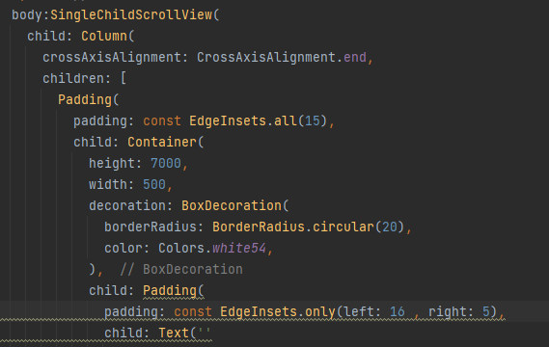
SingleChildScrollView
Tek bir widget'ın kaydırılabileceği bir kutudur.Ancak basitçe bunu yapmak, genellikle olabildiğince büyümeye çalışan Sütun ile children sonsuz miktarda alan sağlayan SingleChildScrollView arasında bir çatışmayla sonuçlanır.

Slide 10

Decoration Ve BoxDecoration
BoxDecoration sınıfı, bir kutu çizmenin çeşitli yollarını sunar.
Kutunun bir çerçevesi, bir gövdesi vardır ve bir boxShadow oluşturabilir.

Slide 11
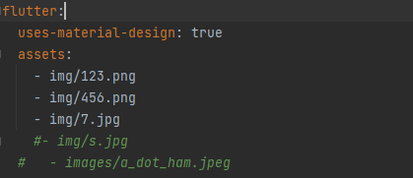
Assetİmage kullanımı
AssetImage, çözümlenmek üzere geçirilen yapılandırmada verilen cihaz piksel oranı ve boyutuna bağlı olarak mevcut bağlam için en uygun varlığı seçer. İstenen varlık paketin pubspec.yaml dosyasında belirtilirse, uygulama ile otomatik olarak paketlenir. Özellikle, paketin kendisi tarafından kullanılan varlıklar, pubspec.yaml'de belirtilmelidir.

Slide 12
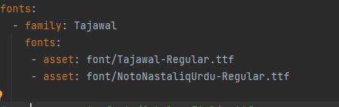
Font kullanımı
Tanıtma işlemi için tıpkı resimlerimizin dosyası tanıttığımız gibi pubspec.yaml dosyasını kullanıyoruz. Arasındaki fark bildiğiniz üzere resim tanıtırken assets başlığını kullanırken, tahmin edebileceğiniz gibi font tanıtma işlemi için ise fonts başlığını kullanmak.

Slide 13
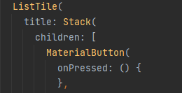
Stack
Alt öğelerini kutusunun kenarlarına göre konumlandıran bir pencere öğesidir.Bu sınıf, birkaç childern basit bir şekilde üst üste bindirmek için, örneğin, üzerine bir text ve alta bir button eklenmiş bir metin ve görüntüye sahip olmaktır.

Slide 14
Kaynaklar
https://docs.flutter.dev/
https://github.com/alimcevik/SplashScreen.git
https://aqeedeh.com/index.php

Slide 15
İlginiz için teşekkürler…
Flutter lie Mobil Programlamaya Giriş
www.youtube.com/BMderslerim
Hazırlayan : Saifuddin Hassani 1911404084
Tarih : 03/06/2022
Sürüm : v1
Ders Yürütücüsü : Doç. Dr. İsmail KIRBAŞ

